Slide 1

1
www.nagpurgraminpolice.gov.in
नागपुर जिल्हा (ग्रामीण) पोलीस

Slide 2
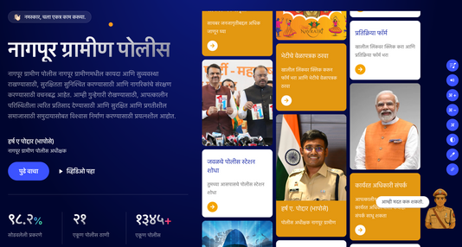
१. संकेतस्थळ: वापरण्यातील सुलभता
पोलीस अधीक्षक, नागपूर (ग्रामीण), यांचे अधिकृत संकेतस्थळ
www.nagpurgraminpolice.gov.in
ही नागपूर ग्रामीण पोलिसांची अधिकृत संकेतस्थळ आहे. हे संकेतस्थळ नागपूर जिल्ह्यातील ग्रामीण भागात कायदा व सुव्यवस्था राखणे तसेच नागरिकांच्या सुरक्षिततेसाठी समर्पित आहे.
यामार्फत नागरिकांना पोलीस ठाण्यांचे संपर्क तपशील, गुन्हा नोंद, सुरक्षा विषयक माहिती, भरतीविषयक अद्ययावत माहिती तसेच विविध जनजागृती उपक्रमांची माहिती उपलब्ध करून दिली जाते..
2

Slide 3
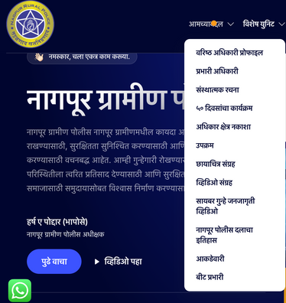


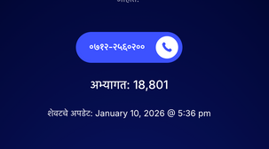
१. संकेतस्थळ: मुख्य वैशिष्ट्ये
वेबसाइटचा लोडिंग वेळ २ ते ४ सेकंदांच्या दरम्यान आहे.
वेबसाइट सर्व प्लॅटफॉर्मशी सुसंगत आहे.
वेबसाइट बहुभाषिक स्वरूपात उपलब्ध आहे.
दिव्यांग व्यक्तींसाठी आवश्यक प्रवेशयोग्यता
(Accessibility) साधने उपलब्ध आहेत.
वेबसाइटवरील भेटींची संख्या (Footfall) दर्शविण्याची
सुविधा उपलब्ध आहे.
3

Slide 4
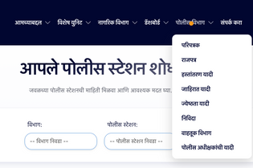



१. संकेतस्थळ: मुख्य वैशिष्ट्ये
महत्त्वाच्या सूचना व घोषणांसाठी स्वतंत्र घोषणा (Announcement) विभाग उपलब्ध आहे.
वेबसाइटचे मालकी हक्क (Ownership) संबंधित माहिती
स्पष्टपणे उपलब्ध आहे.
कार्यालयीन पदाधिकाऱ्यांची वैयक्तिक व अधिकृत माहिती उपलब्ध आहे.
संपूर्ण वेबसाइटवर नेव्हिगेशन सुसंगत व वापरण्यास सुलभ आहे.
अनुपालन मॅट्रिक्स (Compliance Matrix) पूर्ण केलेले आहे.
4

Slide 5
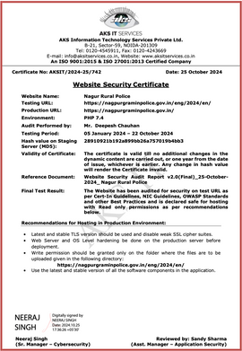

१. संकेतस्थळ सुरक्षितता
संकेतस्थळ SSL/HTTPS आधारित सुरक्षित असून उच्च विश्वासार्हतेचे आहे.z
वेबसाइटवर मजबूत SSL Encryption, Firewall सुरक्षा, नियमित Backups असून जाहिराती वा Pop-ups पूर्णतः अनुपस्थित आहेत.
सरकारी मान्यताप्राप्त सुरक्षित, स्थिर व मजबूत सर्व्हर पायाभूत सुविधा वापरण्यात आलेली आहे.
Cyber Security व Compliance Certification साठी NIC मार्फत अधिकृत प्रक्रिया प्रगतीपथावर आहे
Accessibility आणि WCAG 2.1 सुविधेने संकेतस्थळ सुसंगत आहे.
5

Slide 6
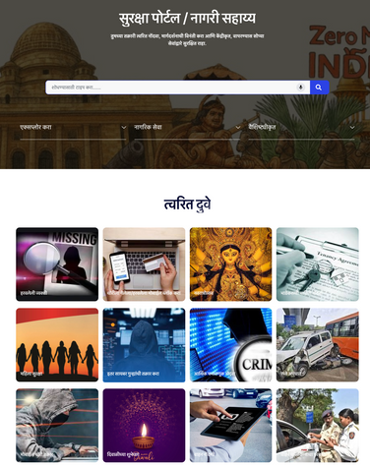
१. संकेतस्थळ:
Content Management System
वेबसाइट व्यवस्थापनासाठी सुरक्षित, स्थिर व विश्वासार्ह कंटेंट मॅनेजमेंट सिस्टम (CMS – WordPress) वापरण्यात आलेली आहे, ज्यामुळे अधिकृत माहितीचे सुलभ व्यवस्थापन व नियंत्रित प्रकाशन सुनिश्चित होते.
संकेतस्थळावरील बातम्या, सूचना, परिपत्रके व इतर महत्त्वाची माहिती ही नियत कालावधीत नियमितपणे अद्ययावत करण्यात येते, ज्यामुळे नागरिकांना ताज्या व उपयुक्त माहितीचा लाभ मिळतो.
वेबसाइटवरील सर्व मजकूर अधिकृत स्त्रोतांकडून मंजूर व सत्यापित करूनच प्रकाशित केला जात असल्याने माहितीची अचूकता, पारदर्शकता व विश्वासार्हता कायम राखली जाते.
01
02
03
6

Slide 7
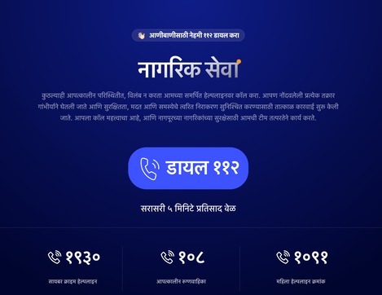
१. संकेतस्थळ: शोध (Search Function)
Navigation Consistency
संपूर्ण संकेतस्थळावर मेनू व नेव्हिगेशनची रचना एकसमान, सुसंगत व वापरास सुलभ ठेवण्यात आलेली आहे. प्रत्येक पृष्ठावर समान नेव्हिगेशन उपलब्ध असल्यामुळे वापरकर्त्यांना आवश्यक माहिती सहजपणे व कमी वेळेत शोधता येते.
Sitemap
वेबसाइटवर स्पष्ट व संरचित साइटमॅप उपलब्ध असून सर्व महत्त्वाच्या पृष्ठांचे सुव्यवस्थित वर्गीकरण केलेले आहे. यामुळे नागरिकांना तसेच शोध प्रणालींना (Search Engines) पृष्ठ शोधणे सुलभ होते.
Search with Keywords
संकेतस्थळावर कीवर्ड-आधारित शोध सुविधा उपलब्ध असून वापरकर्ते आवश्यक माहिती शब्दांद्वारे जलद व अचूकरीत्या शोधू शकतात.
Voice Search
नागरिकांच्या सोयीसाठी Voice Search सुविधा उपलब्ध करून देण्यात आलेली असून, यामुळे विशेषतः मोबाईल वापरकर्ते व दिव्यांग नागरिकांना माहिती मिळवणे अधिक सुलभ होते.
7

Slide 8
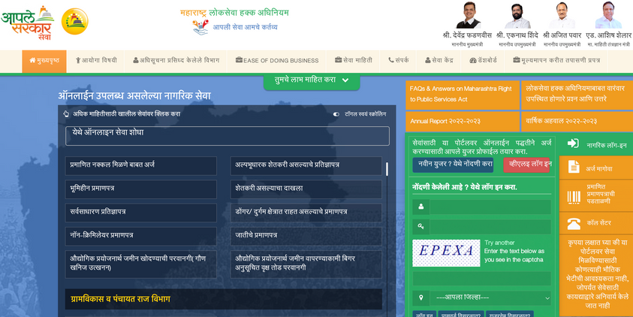
१. संकेतस्थळ: Data & e-Governance Integration
Data & e-Governance Integration
वेबसाइट विविध शासकीय सेवा व ई-गव्हर्नन्स प्रणालींसोबत एकत्रित आहे.
Service Level Data Presentation
अर्ज प्राप्त, प्रक्रियाधीन, पूर्ण व प्रलंबित स्थितीची सेवा-स्तरीय माहिती स्पष्टपणे दर्शवली जाते.
Open Data Standards
ओपन डेटा मानकांचे पालन करून माहिती पारदर्शक व विश्वासार्ह स्वरूपात सादर केली जाते.
8

Slide 9


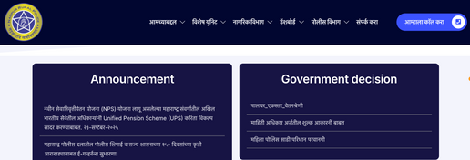
१. संकेतस्थळ:
Feedback & Grievance Redressal
Announcement
पोलीस विभागाकडून निर्गमित महत्त्वाच्या सूचना व जनहिताच्या घोषणा येथे वेळोवेळी प्रसिद्ध करण्यात येतात.
GR
पोलीस विभागाकडून निर्गमित शासकीय निर्णय (GR) तसेच महत्त्वाच्या सूचना येथे वेळोवेळी प्रसिद्ध करण्यात येतात.
Government portals
नागरिकांसाठी विविध शासकीय पोर्टल्सच्या लिंक व माहिती या वेबसाइटवर उपलब्ध आहेत.
01
02
03
9

Slide 10
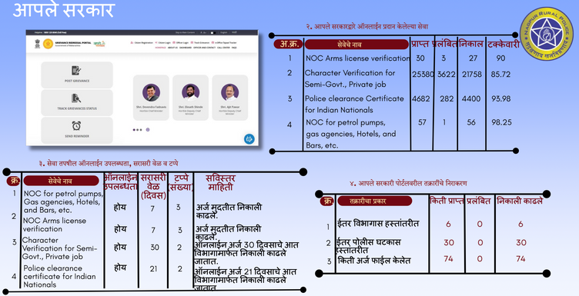
२.
10

Slide 11
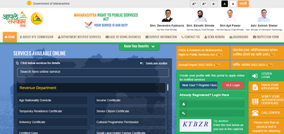
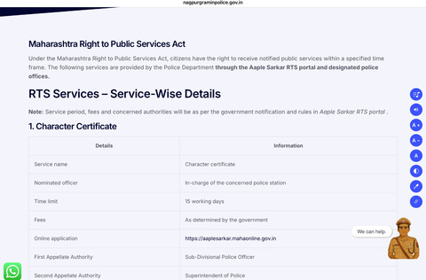
२. आपले सरकार
IEC व जनसंपर्क (Outreach):
‘आपले सरकार’ पोर्टलबाबत जनजागृती वेबसाइट व सोशल मीडिया माध्यमांतून व्यापक प्रमाणात करण्यात येते.
प्रथम स्तर अपील : उपविभागीय पोलीस अधिकारी
द्वितीय स्तर अपील : पोलीस अधीक्षक
अधिकाऱ्यांना ‘आपले सरकार’ पोर्टलच्या वापराबाबत नियमित प्रशिक्षण देण्यात येते.
आरटीएस (RTS) अधिसूचित सेवांच्या अनुषंगाने प्राप्त होणाऱ्या तक्रारींचे नियमानुसार व निर्धारित ७ दिवसांच्या कालावधीत निराकरण केले जाते. RTS च्या वापरासाठी एकूण 126 अधिकाऱ्यांना प्रशिक्षण दिले आहे.
नागरिक तक्रार डेटा विश्लेषण:
महा क्राईम OS चा वापर करून गुन्ह्यांशी संबंधित अनुमानात्मक (Inferential), पूर्वानुमानात्मक (Predictive) तसेच मागोवा/भूतकाळावर आधारित (Retrospective) डेटाचे विश्लेषण करण्यात येते.
11

Slide 12
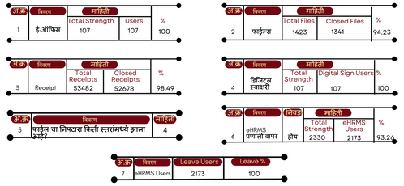
३. ई-ऑफिस
1) प्रज्ञा किशोरराव अगम (मो.नं. 8600320324) हे नोडल अधिकारी म्हणून काम पाहतात.
2) प्रकरण निर्गती सरासरी 02 दिवसात करण्यात येत आहे.
3) दि. 1/5/25 ते 10/1/26 पावेतो 12 प्रशिक्षण शिबीर आयोजित केलेत
ई- ऑफीस कार्यान्वीत असून एकून त्याकरीता कार्यालयातील सर्व अधिकारी व कर्मचारी यांचे युजर रजिस्ट्रेशन करण्यात आले असून ई- टपाल द्वारे पत्रव्यवहार करण्यात येत आहे.
12

Slide 13
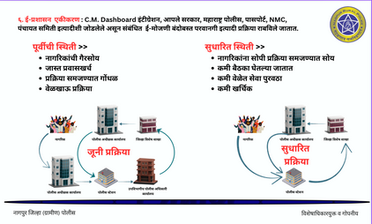
३. ई-ऑफिस
GPR साठी राबविण्यात येणारी प्रक्रिया: उदाहरणार्थ :-
ई-ऑफिस Knowledge Management System – KMS चा वापर:
KMS मध्ये महाराष्ट्र पोलीस मॅन्युअल, मार्गदर्शक तत्त्वे, डीजीपी कार्यालयातून निर्गमित स्थायी आदेश तसेच वरिष्ठ अधिकाऱ्यांकडून वेळोवेळी दिलेल्या सूचना अपलोड करण्यात आलेल्या आहेत.
13

Slide 14
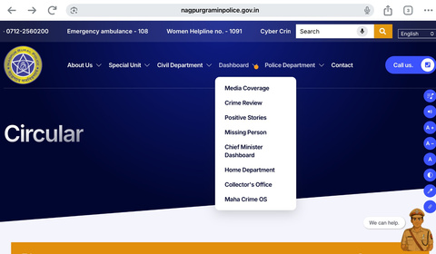
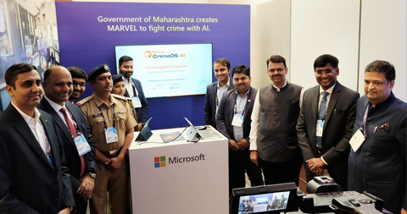
४. डॅशबोर्ड (Dashboard)
हा डॅशबोर्ड मा. मुख्यमंत्री डॅशबोर्डशी एकत्रित (Integrated) करण्यात आलेला असून, महा क्राईम OS चा वापर करून डेटा व्हिज्युअलायझेशन, वर्गीकरण (Segmentation), फिल्टरिंग व परस्परसंवादी (Interactive) इंटरफेस उपलब्ध करून देण्यात आला आहे.
डॅशबोर्डवर पाई-चार्ट, बार-चार्ट आदींच्या माध्यमातून गुन्हेगारीशी संबंधित प्रमुख (Key Performance Indicators) ठळकपणे दर्शविले जात असून, तुलनात्मक विश्लेषण सुलभ होते.
14

Slide 15
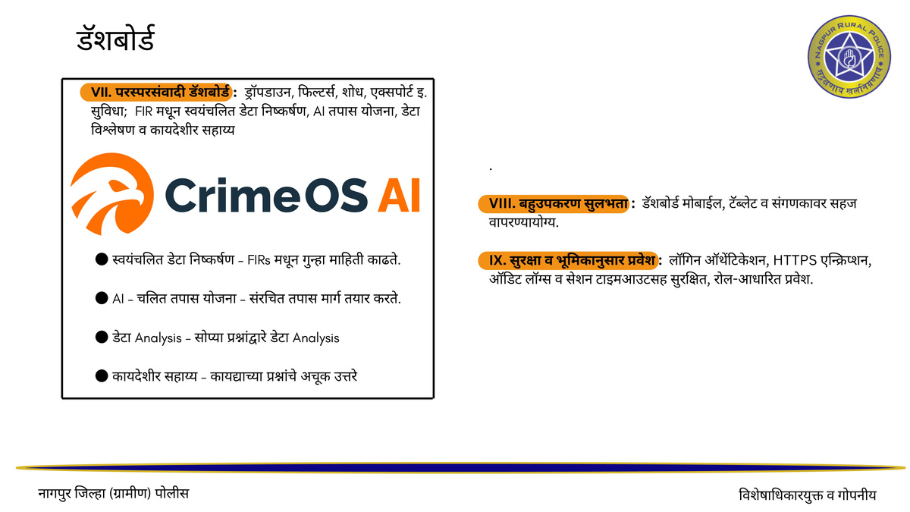






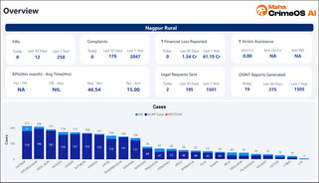
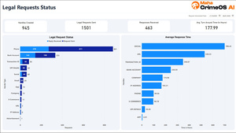
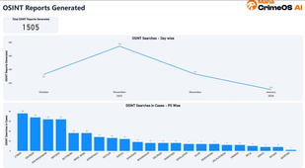
४. Crime OS Ai Dashboard
02
04
संशोधित तपास मार्ग तयार करतो.
06
सोप्या प्रश्नांवर डेटा Analysis
08
कायद्यावरील प्रश्नांचे अचूक उत्तरे.
FIRs मधून गुन्हा माहिती काढतो
01
स्वयंचलित डेटा निष्कर्षण
03
-AI – चालित तपास योजना
05
डेटा Analysis
07
कायदेशीर सहाय्य
15

Slide 16
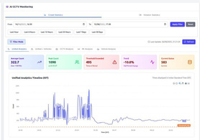
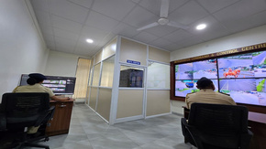
४. MARVEL AI Dashboard
AI boosted CCTV Analysis
AI- आधारित CCTV विश्लेषण -: गर्दी घनता,चेहरा ओळख,वाहन ट्रॅकिंग, वाहतूक उल्लंघन व GIS नकाशे यासाठी रियल-टाईम प्रणाली
फेशियल रेकग्निशन-: व्हिडिओ मधून रियल-टाईम ओळख/प्रमाणीकरण/निरीक्षण
ट्रॅफिक उल्लंघन शोध-: स्पीड, रेड-लाईट इ.चे स्वयंचलित डिटेक्शन
सार्वजनिक सुरक्षितता-: गर्दी-असामान्यता/हिंसाचार/शस्त्र शोध--रियल-टाईम अलर्ट
वर्तन व क्षेत्रीय ट्रेसिंग-: फ्लर्टिंग/संशयास्पद संवाद चिन्हांकित,तालुका पातळी व्यक्ती ट्रेसिंग; भटके प्राणी निरीक्षण
CCTV Monitoring at Soaner PS
16

Slide 17


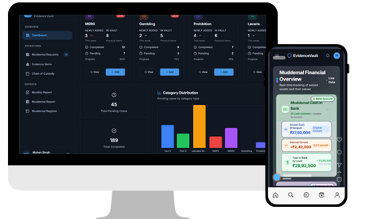
५. अभिनव प्रकल्प (Innovative Project 1): AI/Blockchain / DigiLocker
Secured Muddemal Automation & Retrieval Technology (SMART)
AI and GIS Enabled
मोबाईल व वेब ऐप् सह वापरता येणारी सुविधा
SMART सॉफ्टवेअर: मुददेमालाच्या डिजिटल नोंदी, GIS ट्रॅकिंग व पुनर्प्राप्तीसाठी, पूर्ण ऑडिट लॉगसह
SMART मोबाइल अ‍ॅप: हे मोबाइल अ‍ॅप्लिकेशनच्या सर्व प्रमुख सुविधा मोबाइलवर देते, ज्यामुळे अधिकारी कोणत्याही ठिकाणी मुददेमाल व इन्व्हेंटरी हाताळू शकतात.
QR कोड ट्रॅकिंग: प्रत्येक वस्तूला युनिक कोड लावून अचूक व सहज ट्रेसबिलिटी
मूदेमाल/पुरावा (इन्व्हेंटरी) ची प्रत्येक हालचाल ‘चेन ऑफ कस्टडी’ नोंदवहीत नोंदवली जाते.
संपूर्ण प्रक्रिया सॉफ्टवेअरद्वारे
डिजिटल स्वरूपात
17

Slide 18

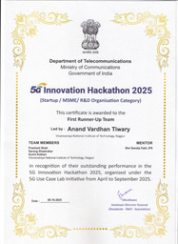



५. Use of blockchain / DigiLocker
Secured Muddemal Automation & Retrieval Technology (SMART)
AI Enabled SMART एविडेंस वॉल्ट: किंमती मुद्देमालासाठी सर्व्हर-नियंत्रित लॉकिंगसह छेडछाड-प्रतिरोधक वॉल्ट्
या प्रणालीचा वापर करून 189 केसेसमध्ये मुद्देमाल हाताळण्यासाठी Blockchain पद्धतीने Data भरला आहे.
या लॉकरला कोणतीही चावी, कीपॅड किंवा बायोमेट्रिक लॉक नाही
Secured & Authorized Access: ठाणे प्रभारी अधिकाऱ्यांची परवानगी मिळाल्यावरच ते मोबाईल ऐपमधून उघडते
OTP व भूमिका:आधारित प्रवेश नियंत्रण
18

Slide 19

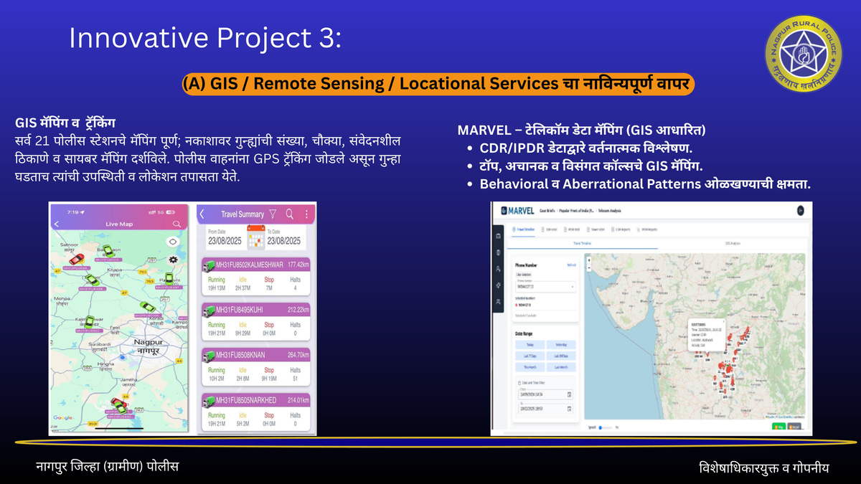
६. अभिनव प्रकल्प (Innovative Project 2)
GIS / Remote Sensing / Locational Services चा नाविन्यपूर्ण वापर
MARVEL द्वारे टेलिकॉम डेटा मॅपिंग
(GIS चा वापर करून)
नागपूर ग्रामीण अंतर्गत २१ पोलीस ठाण्यांमध्ये GIS तंत्रज्ञानाचा वापर राबविण्यात आला आहे.
GIS द्वारे CDR/IPDR Data चा वापर करून Behavioral Analysis (वर्तनात्मक विश्लेषण) करता येते.
Top calls, abrupt call, inconsistent call बाबत GIS चा वापर करून Mapping करता येते.
Behavioral Pattern आणि Aberrational Pattern ओळखता येतात
Face detection,⁠ ⁠Object Detection (Weapons, and suspicious objects)
19

Slide 20

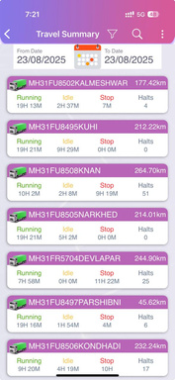
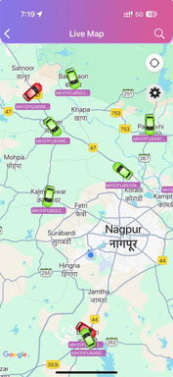
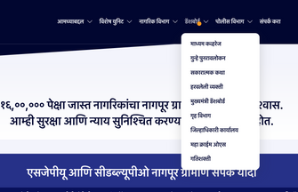

६. GIS / Remote Sensing / Locational Services चा नाविन्यपूर्ण वापर
Smart Beat Patrolling Monitoring System
GIS मॅपिंग व ट्रॅकिंग
यामध्ये जिल्हास्तरीय, उपविभाग व पोलीस ठाणे स्तर अशी त्री-स्तरीय रचना असून याद्वारे पर्यवेक्षण होते.
एकूण 08 केसेसमध्ये MCOCA कारवाई करण्यासाठी GIS चा वापर झाला आहे.
यामध्ये महत्त्वाचे मर्मस्थळे, व्यापारी दुकाने, बँक, बस स्टॉप,रेल्वे स्टेशन तसेच धार्मिक ठिकाणे , घरफोडी आणि धार्मिक विटंबना टाळण्यासाठी प्रतिबंध करण्यासाठी याचा फायदा होतो.
कायदा व सुव्यवस्था अनुषंगाने सदर प्रणालीचा प्रभावी वापर होण्यास मदत होत आहे
गतीशक्ती पोर्टलचे आमच्या संकेतस्थळाशी यशस्वीपणे एकत्रीकरण करण्यात आले आहे.
20

Slide 21
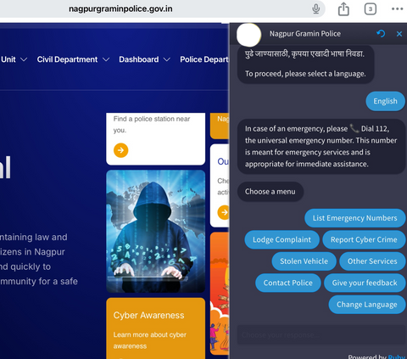

७. WhatsApp Chatbot
नागरिकांसाठी २४x७ स्वयंचलित WhatsApp Chatbot सेवा उपलब्ध
तक्रार, सूचना व सेवा-संबंधित माहितीकरिता एक प्रभावी संवाद माध्यम
नागरिकांचा सहभाग, प्रतिसादक्षमता व समाधान लक्षणीयरीत्या वाढविण्यास मदत
क्रॉस-प्लॅटफॉर्म प्रवेश-ही सेवा iOS तसेच Android दोन्ही प्लॅटफॉर्मवर कार्यक्षम आहे.
WhatsApp चा (Innovative Use):
नागपूर ग्रामीण क्षेत्रातील प्रमुख बंदोबस्तादरम्यान (उदा. गणेशोत्सव मिरवणूक तसेच इतर स्थिर बंदोबस्त) अधिकारी व कर्मचारी यांच्या कामकाजावर देखरेख व जबाबदारी (Accountability) सुनिश्चित करण्यासाठी WhatsApp चा प्रभावी वापर
चॅटबॉट मराठी, इंग्रजी व हिंदी या तिन्ही भाषांमध्ये वापरता येतो.
21

Slide 22

नागपुर जिल्हा (ग्रामीण) पोलीस
धन्यवाद
१५० दिवस कृति आराखड़ा
www.nagpurgraminpolice.gov.in
विशेषाधिकारयुक्त व गोपनीय
22

